Slide 1
10283: The Kissing Circles
★★☆☆☆
題組：Problem Set Archive with Online Judge
題號：10283: The Kissing Circles
解題者：李謙
解題日期：2023年3月6日
題意：輸入 R 代表大圓半徑，N 代表大圓內小圓個數。求小圓半徑、小圓外接圍成的區域面積(藍區)、大圓內接小圓的剩餘區域(綠區)

Slide 2
題意範例： 無
解法：數學題，計算如圖。
解法範例：無
討論：
(1) 需要會三角函數和一些面積計算。 (2) 題目要求浮點數應使用double精度較高。
(3) 雖然為2星題目，但是極度不友善
原因 : 即使邏輯清晰的人若數學稍微差一點，便需要花時間先做複雜的推導。

Slide 3
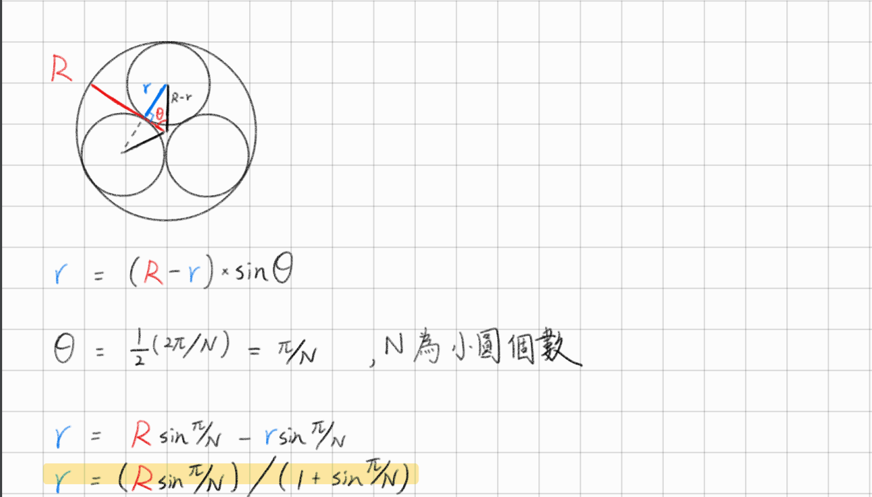

Slide 4
